Slide 1





TIẾT 1

Slide 2



Slide 3
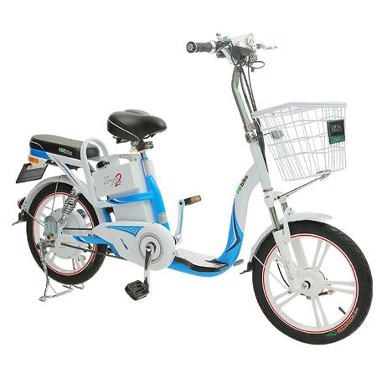
HĐ1: Các bộ phận của mô hình xe điện chạy bằng pin

Slide 4
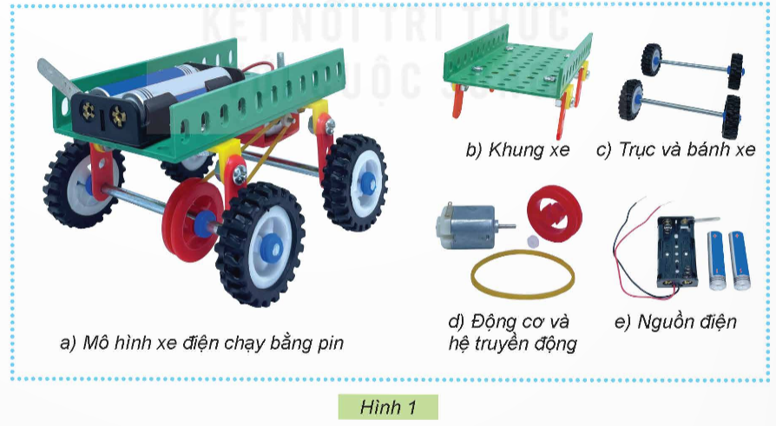
Em hãy quan sát mô hình xe điện chạy bằng pin trong Hình 1 và cho biết mô hình này gồm có những bộ phận nào.

Slide 5

CHIA SẺ TRƯỚC LỚP
CHIA SẺ TRƯỚC LỚP

Slide 6

Xe điện chạy bằng pin gồm có những bộ phận nào?
Có 4 bộ phận: Khung xe, trục và bánh xe, động cơ và hệ truyền động, nguồn điện.

Slide 7
Bộ phận nào dùng để tạo thành hình cho xe điện?
Khung xe và trục bánh xe tạo thành hình xe điện.

Slide 8
Bộ phận nào giúp cho xe điện chạy được?
Động cơ và hệ thống truyền động giúp xe điện chạy được.

Slide 9

Ghi nhớ
+ Xe điện chạy bằng pin có 4 bộ phận: Khung xe, trục và bánh xe, động cơ và hệ truyền động, nguồn điện.
+ Khung xe và trục bánh xe tạo thành hình xe điện.
+ Động cơ và hệ thống truyền động giúp xe điện chạy được.

Slide 10
HĐ2: Số lượng chi tiết, vật liệu, dụng cụ dùng để tạo nên xe điện chạy bằng pin.

Slide 11
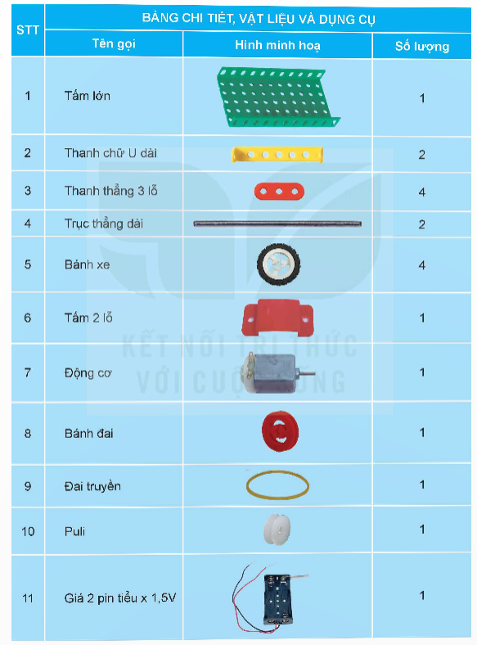
Em hãy lựa chọn đúng số lượng
các chi tiết, vật liệu, dụng cụ
trong bộ lắp ghép mô hình kĩ thuật để lắp mô hình xe điện chạy
bằng pin trong Hình 1.

Slide 12
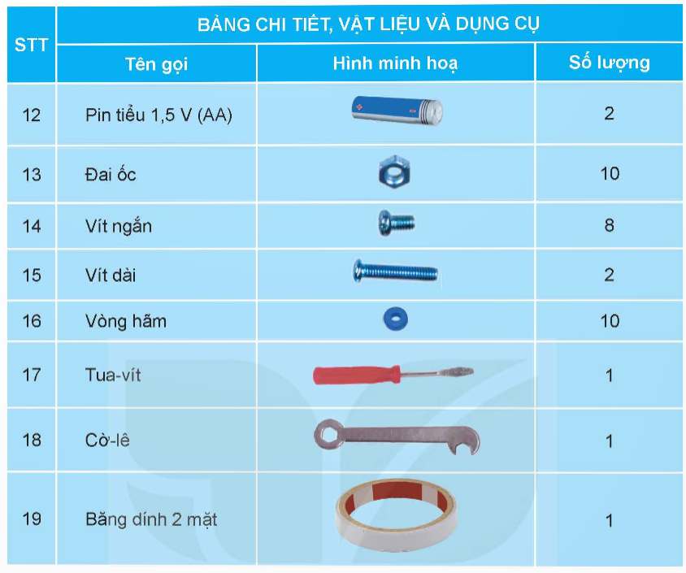

Slide 13


Slide 14

Lựa chọn và sắp xếp gọn gàng những chi tiết, dụng cụ, vật liệu trong bộ dụng cụ

Slide 15
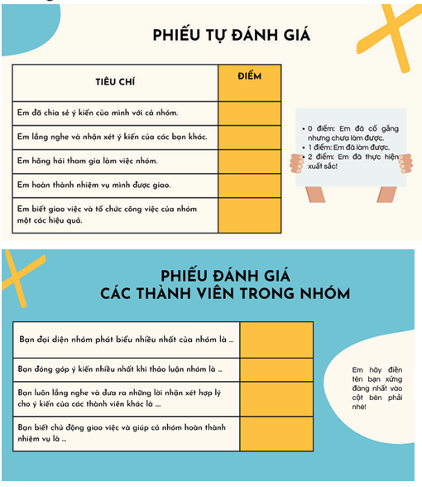
Điền phiếu đánh giá

Slide 16


Slide 17

Chia sẻ về một số sản phẩm chạy bằng pin, giải thích lợi ích của những sản phẩm công nghệ đó.

Slide 18
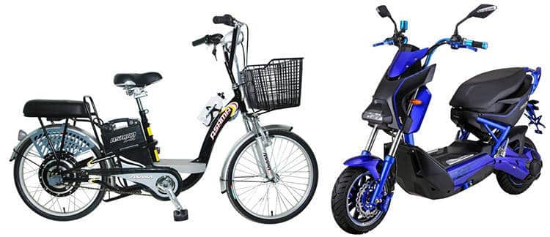
Xe máy điện, xe đạp điện là phương tiện giúp con người đi lại.

Slide 19
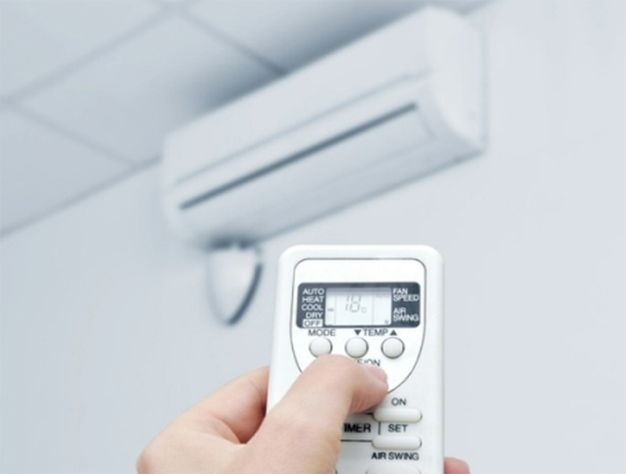
Điều kiển tivi, điều khiển quạt, điều hòa dùng để bật tắt các thiết bị điện tử.

Slide 20



